Slide 1
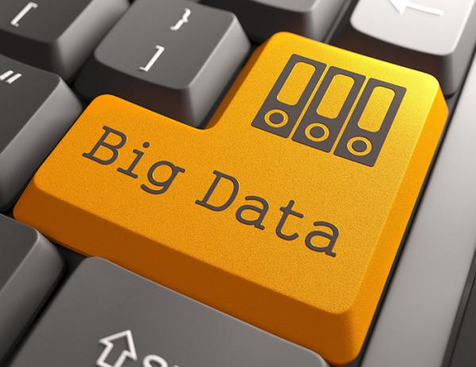
Введение в BigData

Slide 2
Содержание
1
Немного истории
2
Архитектура решений
3
Наши дни
4
Игроки на РФ рынке
5
Немного практики
00

Slide 3
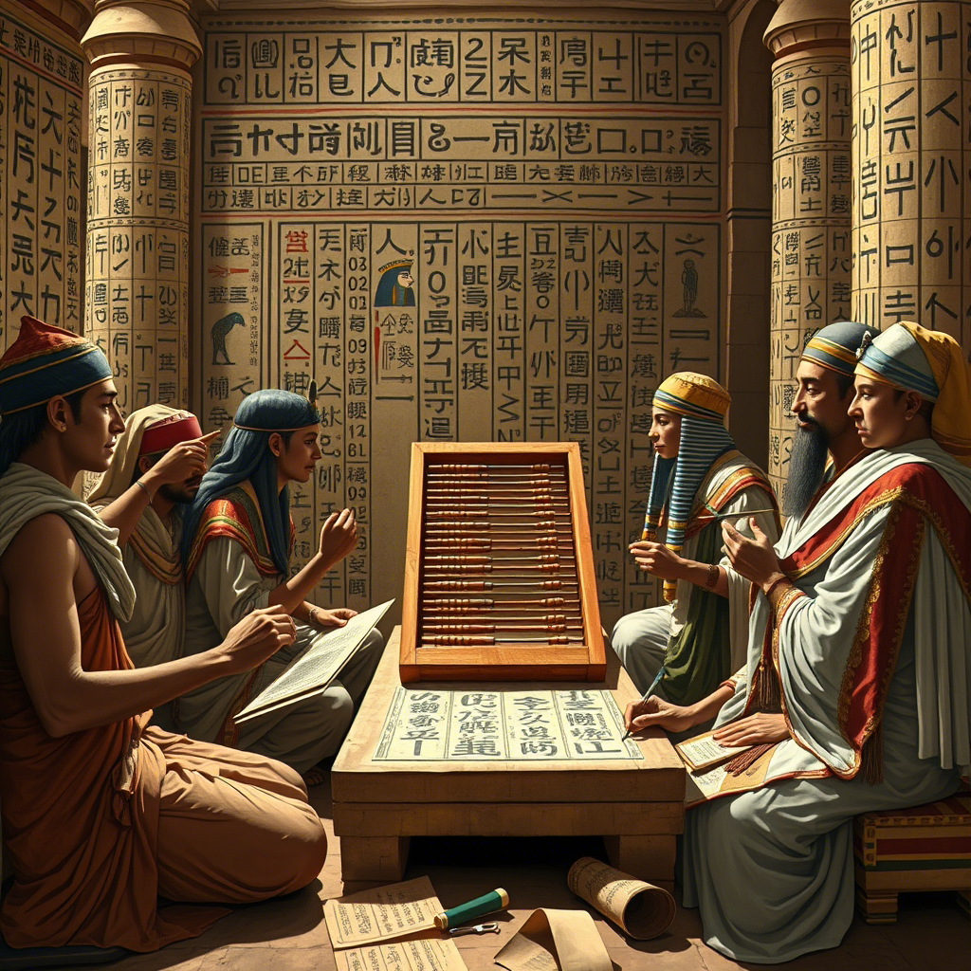

01
Немного истории

Slide 4
Немного истории
70-ые– Эдгар Кодд появления реляционной модели данных;
80-ые – Пол Мерфи, Барри Девлин “Business DWH”;
90-ые – Появления Oracle, Teradata, IBM D2. Модели Билла Инмона и Ральфа Кимбалла;
00-ые – MPP субд, появление Greenplum, Hadoop; Термин BigData(Клиффорд Линч)
10-ые – Эпоха облаков (Snowflake, G BigQuery, Amazon Redshift)
20-ые – Trino, YugaByte и новые.

Slide 5
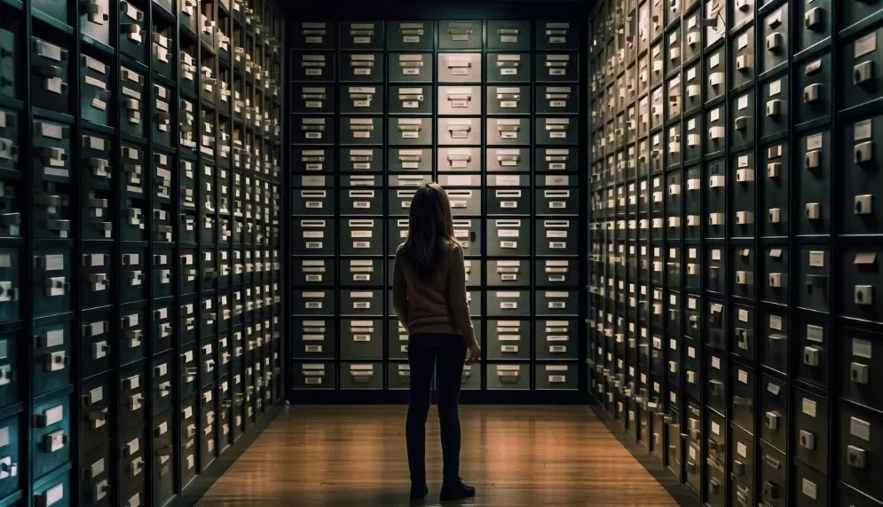
02
Архитектура решений

Slide 6
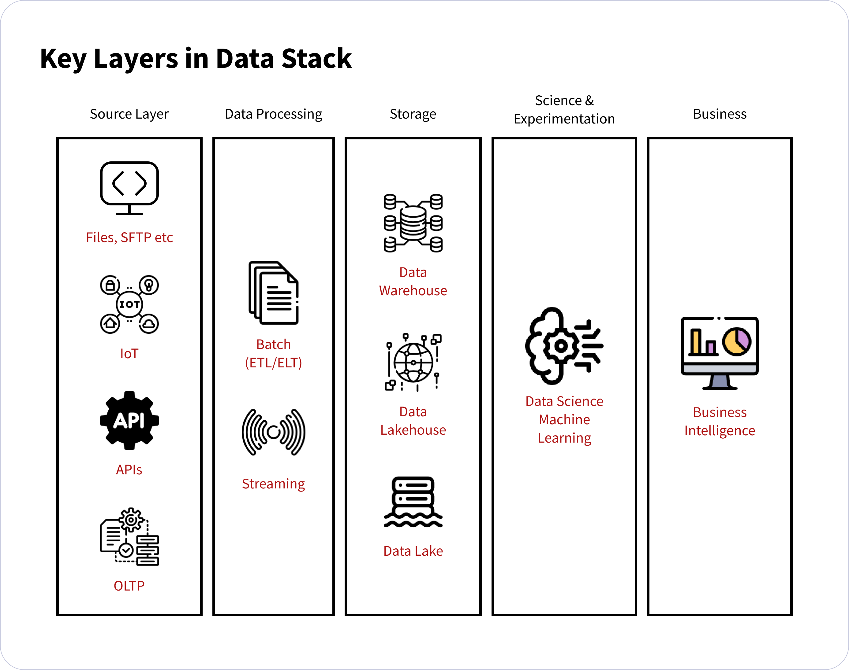
Архитектура решений

Slide 7
Source Layer
Files, SFTP, etc – файловые ресурсы(Excel, csv, FTP|SFTP);
IOT - internet of things, устройства умного дома, медицинское оборудование и т.д;
API - Application programming interface, программный интерфейс для получения данных;
OLTP – Online Transaction Processing. Системы обработки транзакций в реальном времени.

Slide 8
Data processing
Batch – ELT, ETL(Extract, Load, Transform и Extract, Transform, Load). Системы передачи порционных данных сырых данных с источника.
Streaming – обработка данных в реальном времени.

Slide 9
Storage
DWH – Хранилище данных. Это система для хранения и управления большими объемами структурированных данных, которые объединяются из различных источников с целью получения из них бизнес выгоды (G BigQuerry, Amazon Redshift, Snowflake, Greenplum).
Data Lake – Озеро данных. Это инструмент хранения необработанных(неструктурированных) данных в различных форматах (Amazon S3, Minio, G Cloud Storage, Yandex S3).
Data Lakehouse – Объединение концепции DWH и Data Lake. Храним все виды данных и управляем метаданными.

Slide 10
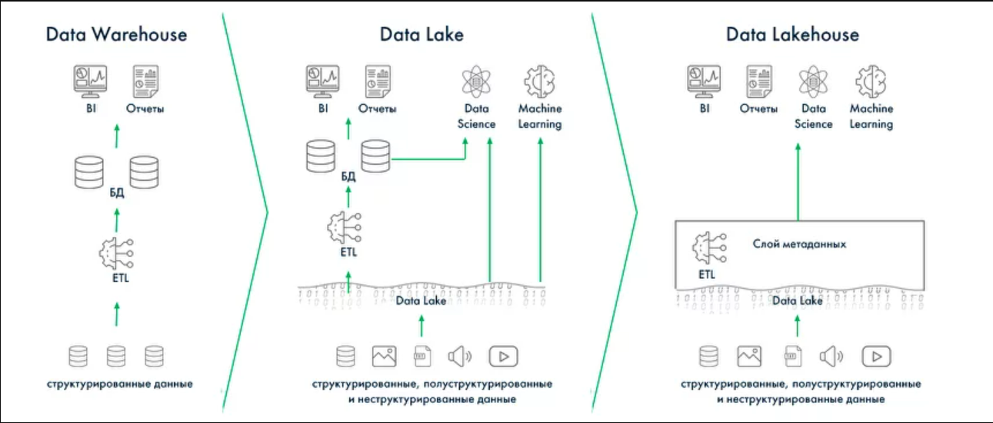
Storage

Slide 11
Science&Experimentation
Adhoc – запросы к источнику данных для получения метрик, подтверждения гипотез;
Скрипты, аналитика и т.д.
ML модели.

Slide 12
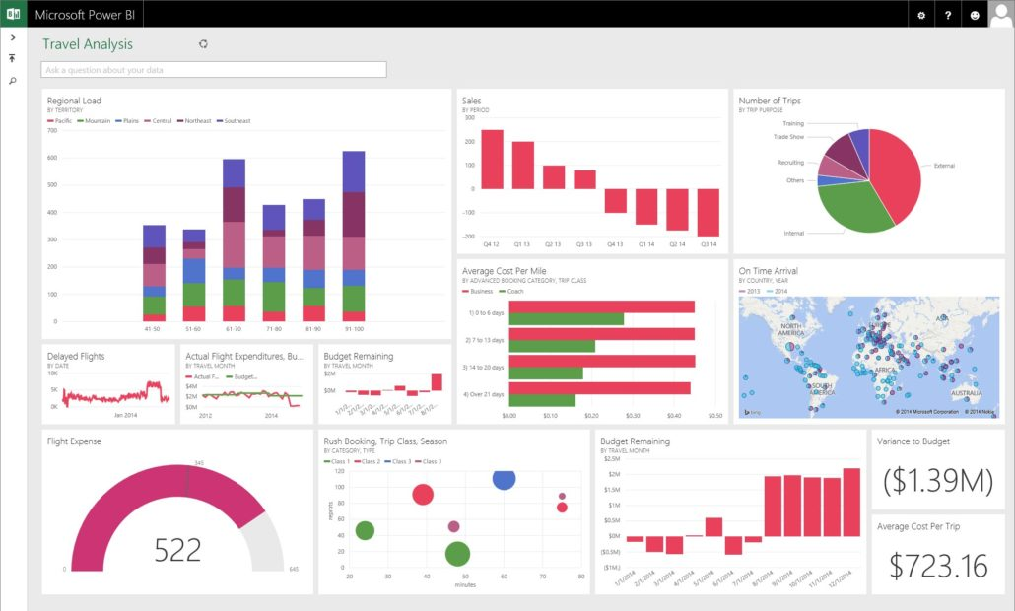
BI

Slide 13

03
Наши дни

Slide 14
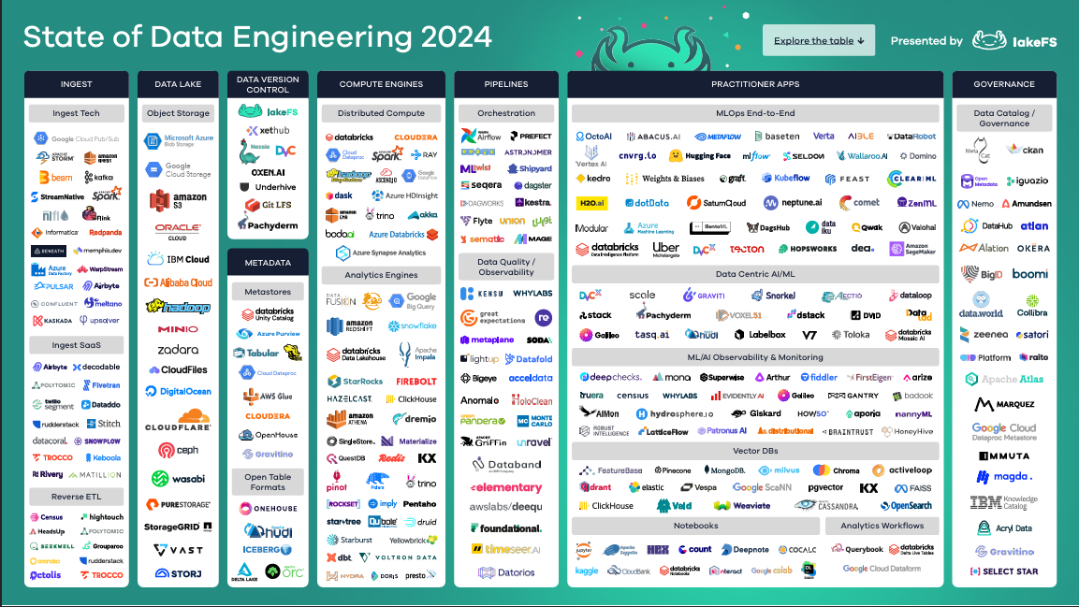
Наши дни

Slide 15
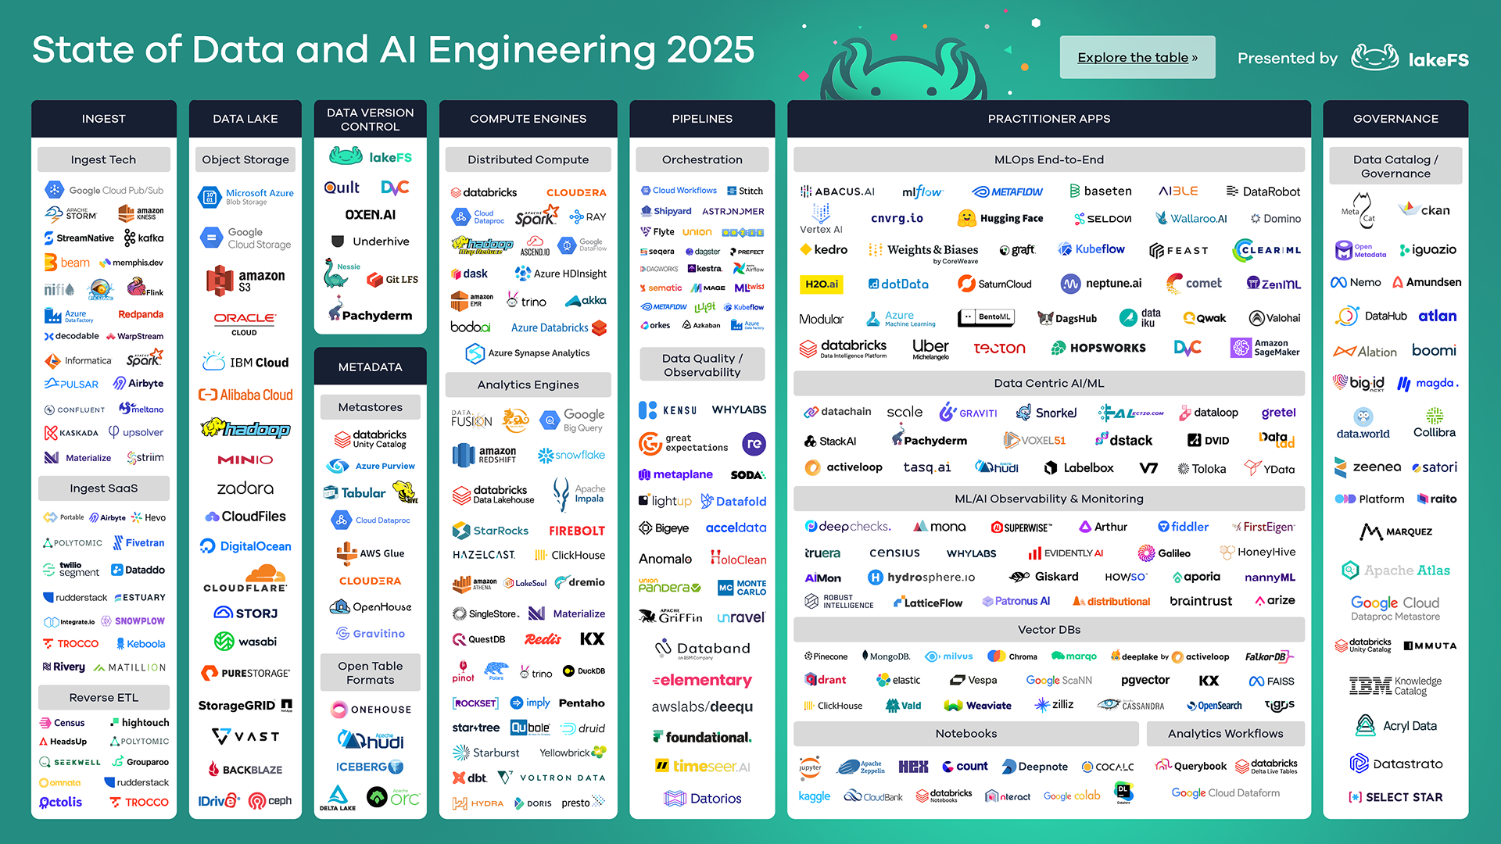
Наши дни

Slide 16

04
Игроки на рынке

Slide 17
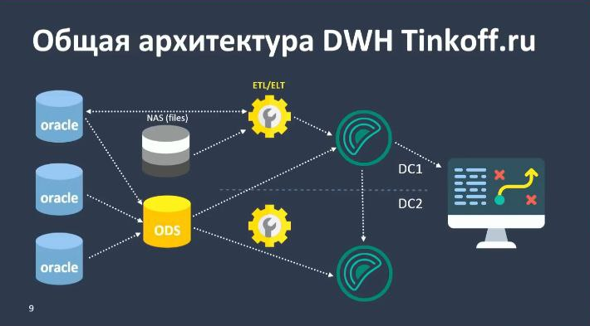
Tbank(~2018)

Slide 18
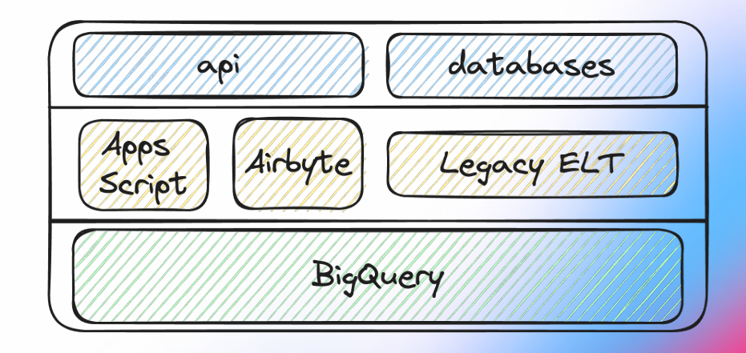
Сберздоровье(~2022)

Slide 19
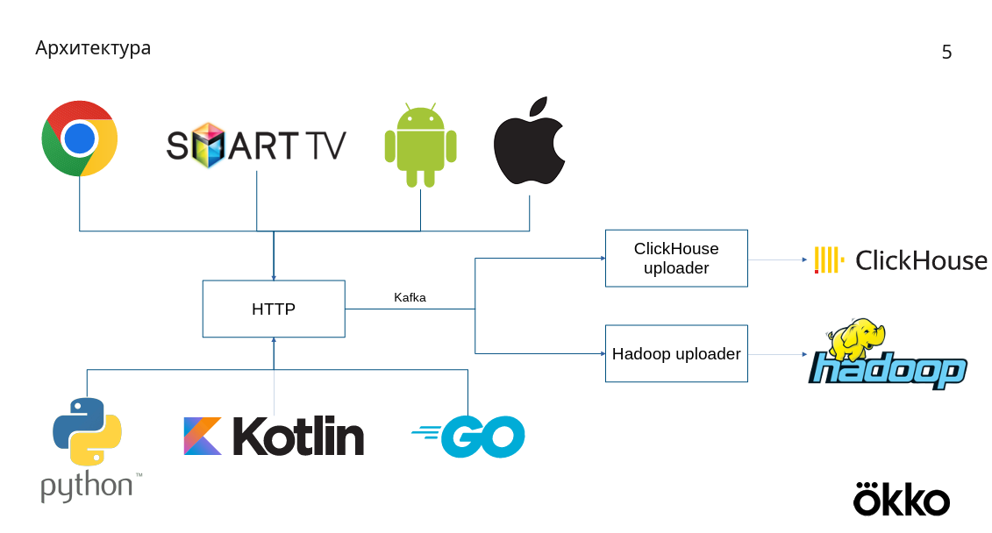
Okko(~2023)

Slide 20
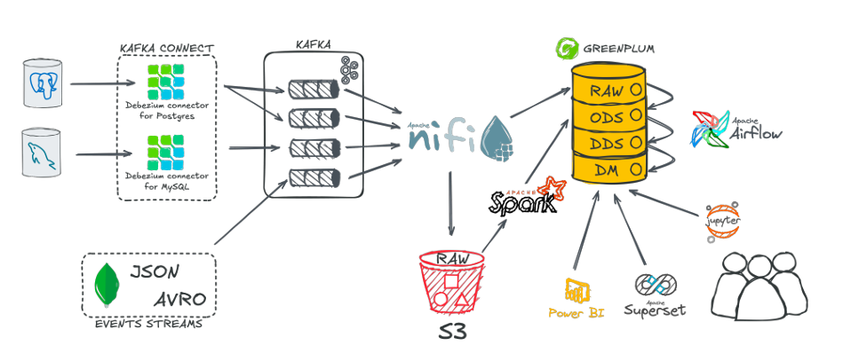
LemanaPro(~2022)

Slide 21
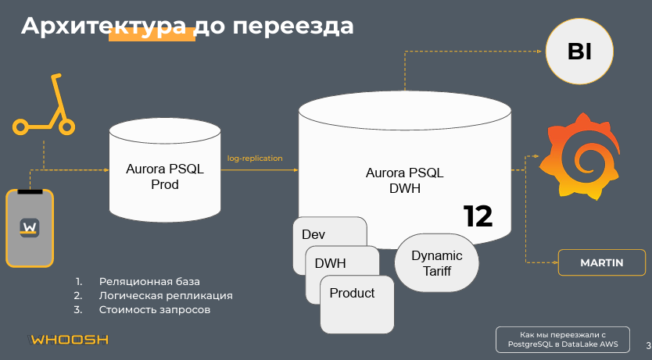
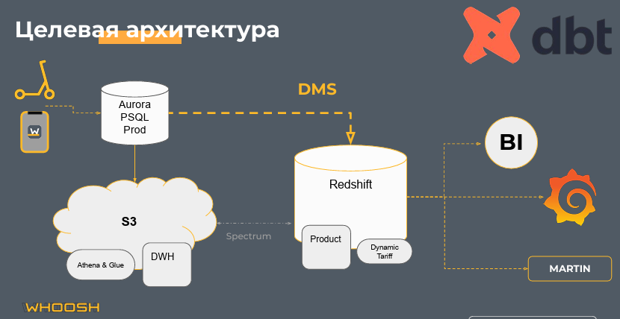
Whoosh(~2023)

Slide 22
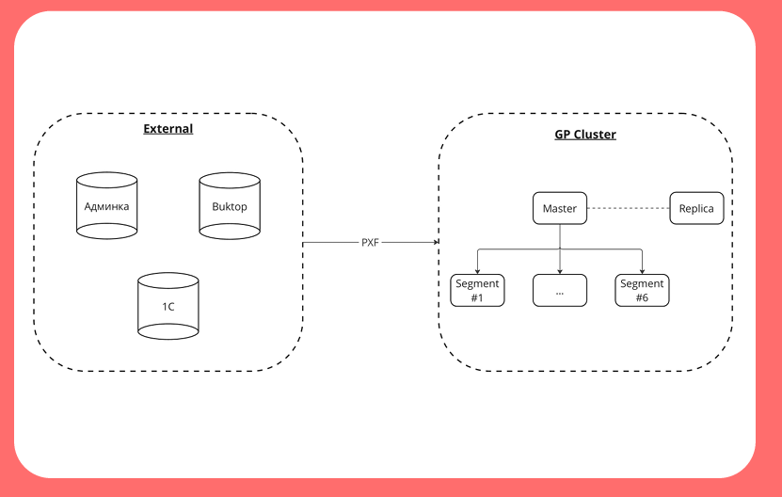
BestDoctor(~2022)

Slide 23
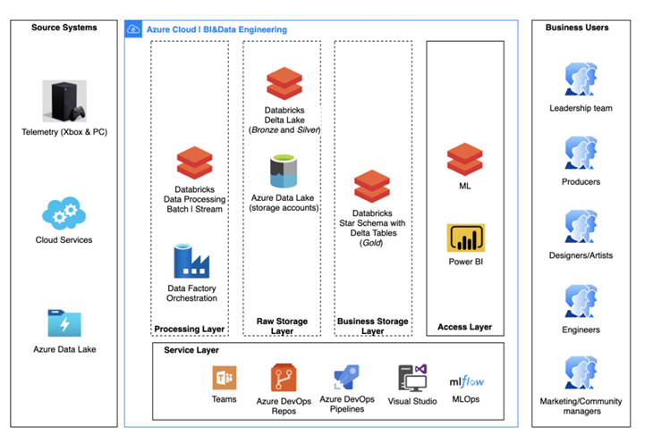
Xbox Microsoft(~2022)

Slide 24
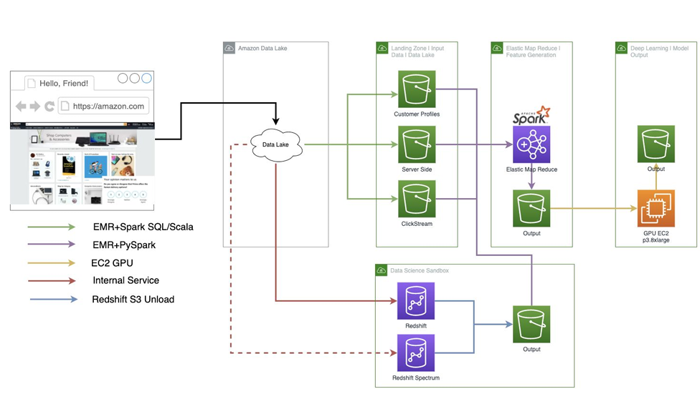
Amazon Retail(~2022)

Slide 25
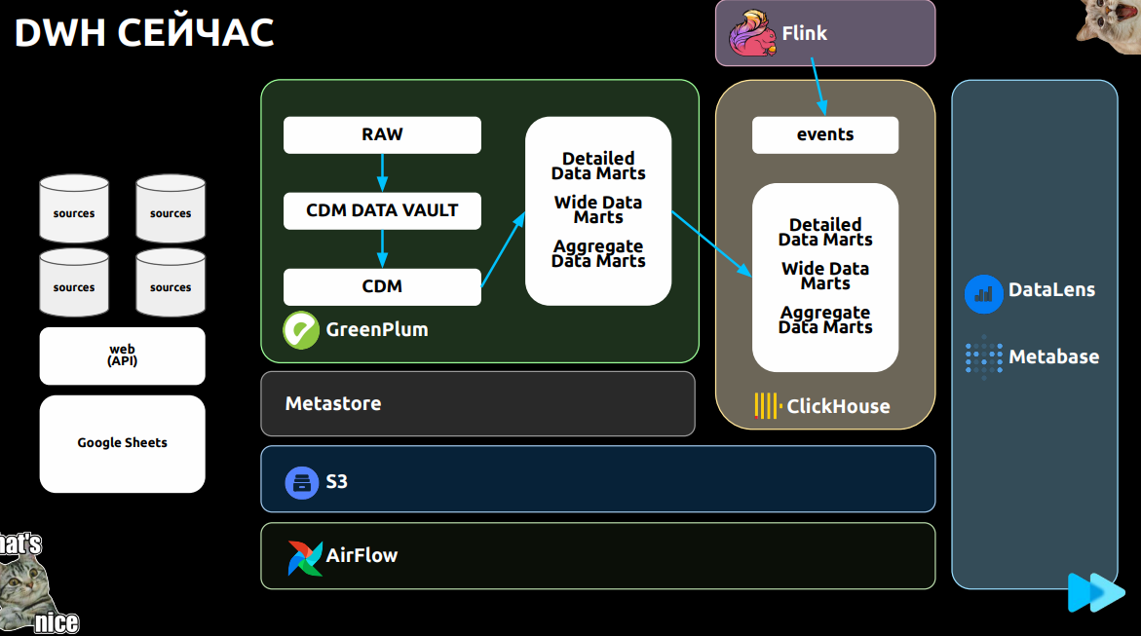
Skyeng(~2025)

Slide 26
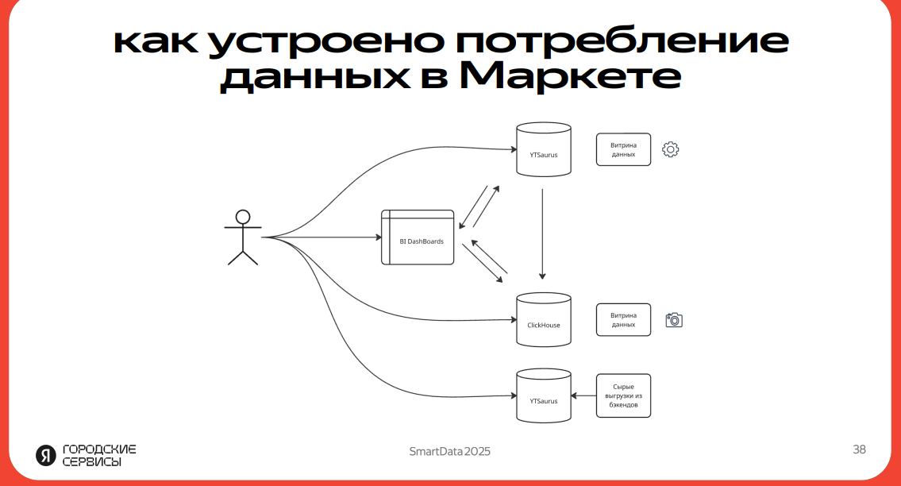
Y.Market(~2025)

Slide 27
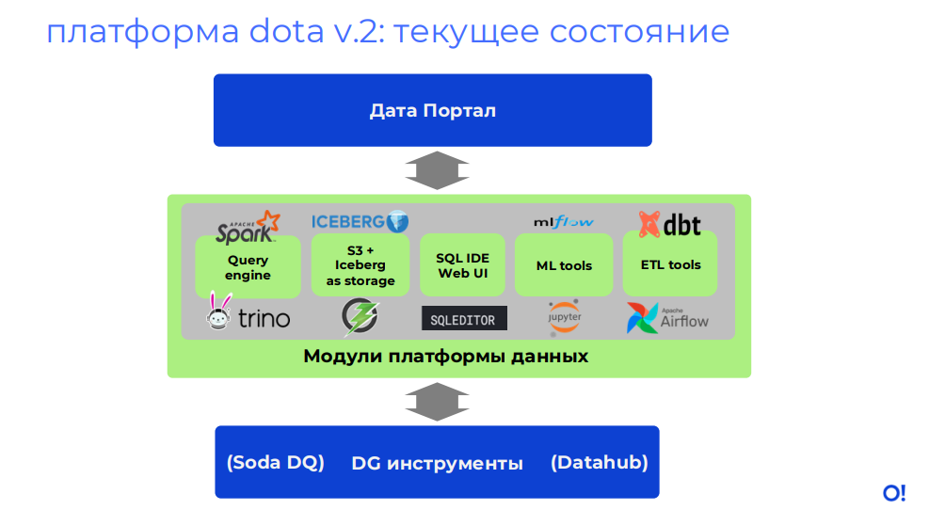
Ostrovok(~2025)

Slide 28
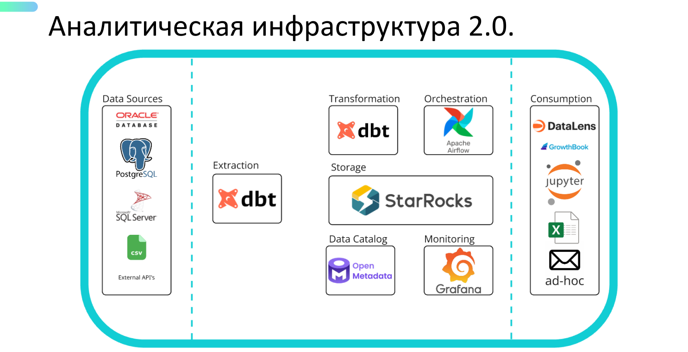
Передовые решения(~2025)

Slide 29

05
Немного практики

Slide 30
Настройка
https://www.docker.com/products/docker-desktop/
https://github.com/zezOtik/bmstu--iu8-big-data-tools
https://dbeaver.io/

